Slide 1

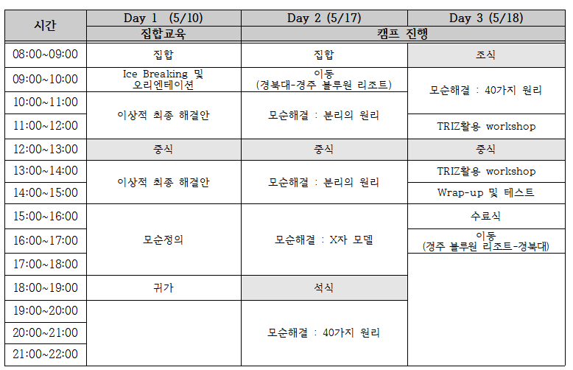

창업

Slide 2
창업캠프

Slide 3
홀로그램 기술을 이용하여
마음 놓고 다닐 수 있는 안전한 도로를 만듭니다.

Slide 4
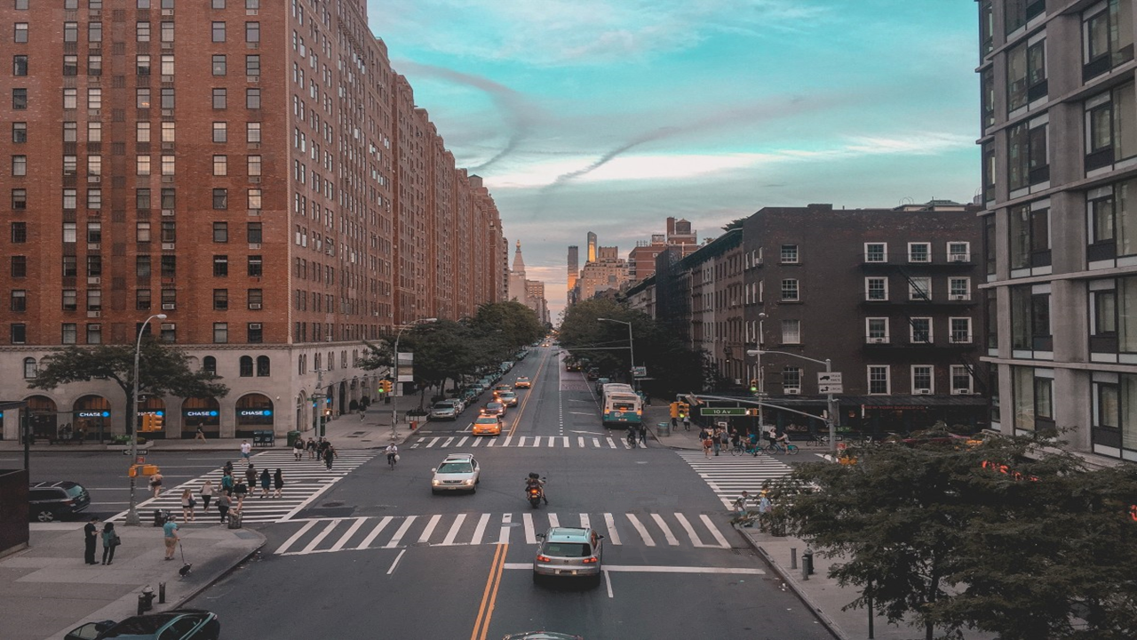

STOP

Slide 6
카메라
1
2
3
통신 모듈
속도센서

Slide 7
카메라
1
2
3
통신 모듈
모듈 하나
속도센서

Slide 8
1차선

Slide 9
2차선

Slide 10
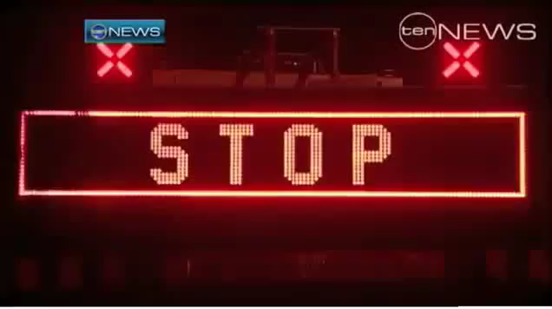

경쟁 상황 분석

Slide 11
사업추진일정
4. 조달등록
5. 사고율 높은 도로 선정 및 설치
시제품 지원 사업 선정
-> 시제품 제작
2. 유효성 검사
-> 검증완료
3. 법인설립
6. 납품 거래 지자체 확대
7. 글로벌 진출

Slide 12
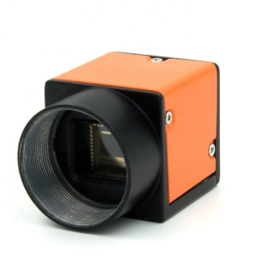
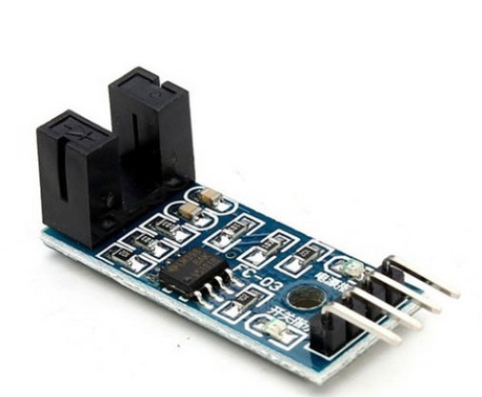
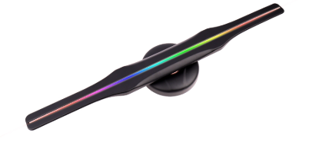
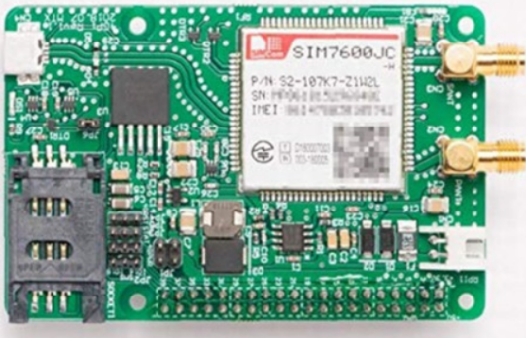
예상 단가
홀로그램 3D 팬(50cm 당)
250,000원
카메라
380,000원
통신모듈
56,980원
속도센서
5,500원
차로 최소폭 3.25M ->
홀로그램 3D 팬*6 + 카메라 + 통신모듈 + 속도센서 = 1,942,480원

